Slide 1
Реестр государственных и муниципальных услуг

Slide 2
2
Что такое РГУ
Реестр государственных и муниципальных услуг – это комплекс программного обеспечения, предназначенный для хранения и формирования карточек всех государственных и муниципальных услуг, предоставляемых государственными и муниципальными органами и учреждениями на территории Смоленской области.
Реестр имеет следующие возможности:
- Просмотр и формирование описания государственной услуги/функции, органа власти в соответствии с заданной структурой реестра.
- Навигация по структурированному перечню государственных услуг/функций, органов власти.
- Поиск и фильтрация государственных услуг/функций, органов власти, содержащихся в реестре.
Notes:
Реестр государственных и муниципальных услуг – это комплекс программного обеспечения, предназначенный для хранения и формирования карточек всех государственных и муниципальных услуг, предоставляемых государственными и муниципальными органами и учреждениями на территории Смоленской области.
Подсистема предназначена для автоматизации процессов ведения информации о государственных услугах и функциях, предоставляемых/исполняемых органами государственной власти Российской Федерации.
Подсистема поддерживает одновременную работу нескольких пользователей с разных рабочих мест.
Реестр имеет следующие возможности, такие как:
Просмотр и формирование описания государственной услуги/функции, органа власти в соответствии с заданной структурой реестра.
Навигация по структурированному перечню государственных услуг/функций, органов власти.
Поиск и фильтрация государственных услуг/функций, органов власти, содержащихся в реестре.
Реестр государственных услуг запускается из веб-браузера по указанной ссылке, после чего появляется окно, необходимое для прохождения процедуры авторизации и определения прав доступа пользователя.

Slide 3
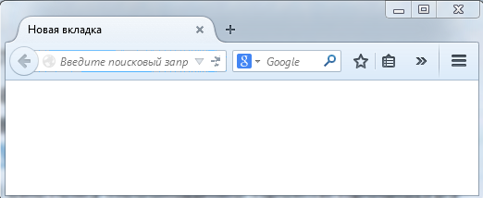
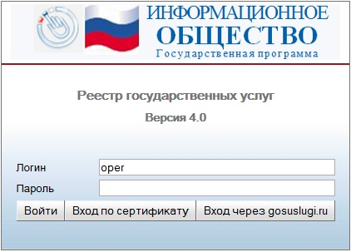
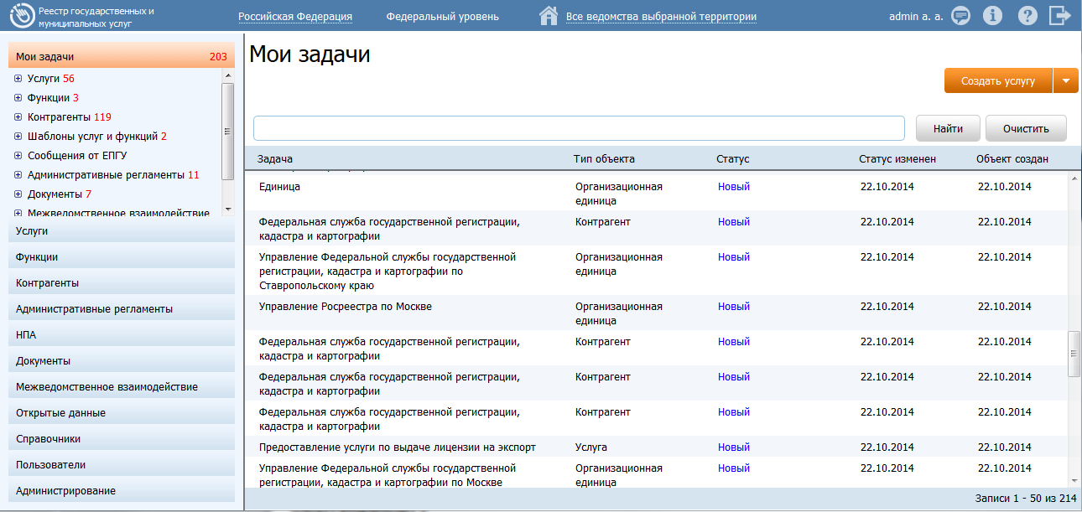
3
Начало работы Реестром
1
1. Запуск браузера
2
2. Ввод адреса реестра http://192.168.32.142:8080/RGU_WAR_2
URL реестра
3. Вход в реестр (ввод логина и пароля)
ФИО пользователя
3
Notes:
Для обеспечения правильной работы реестра необходимо настроить рабочее место, работу операционной системы, сети Internet и других технических средств и программного обеспечения в соответствии с требованиями к программному обеспечению клиентских рабочих мест.
Перед началом работы с Федеральным реестром на рабочем месте пользователя необходимо выполнить следующие действия:
В строке веб-браузера ввести URL-адрес реестра, после чего отобразится окно для входа.
Для входа в реестр на странице авторизации следует ввести Логин и Пароль пользователя реестра. Сотрудники органов власти вводят логин и пароль, предоставленные им Администратором.
После ввода параметров авторизации необходимо нажать кнопку «Войти». При успешной авторизации, по умолчанию произойдет переход в основную часть РГУ в раздел «Мои задачи».
Если логин и пароль заданы неверно, то будет отображено соответствующее сообщение и предоставит возможность ввести их еще раз. При успешном входе будет отображена главная страница реестра.

Slide 4
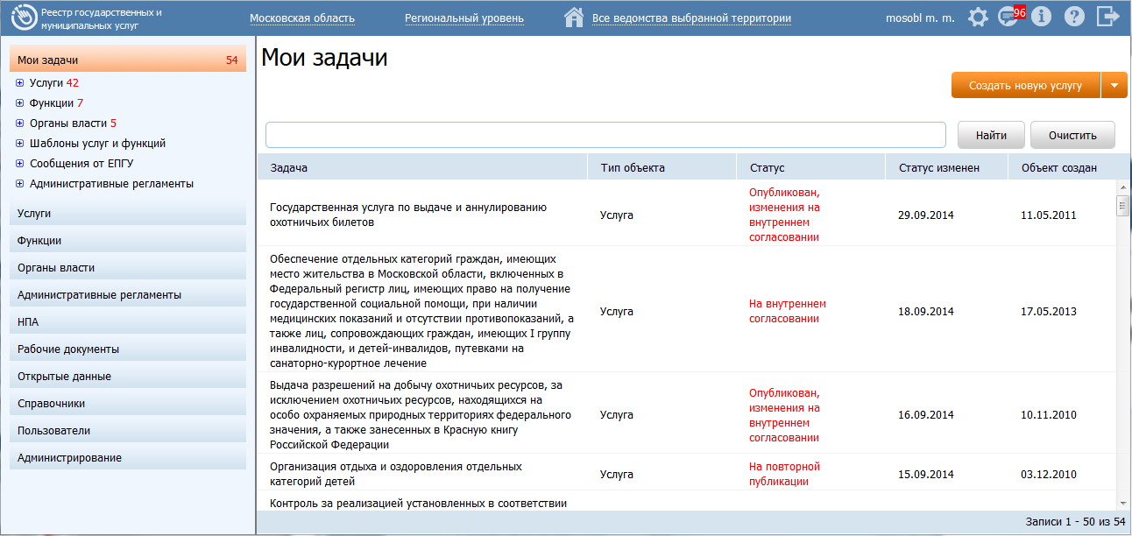
4
Интерфейс РГУ
2
3
4
Разделы реестра
Панель управления
ФИО пользователя
Панель дополнительных функций
Поиск по наименованию и расширенный поиск
1
5
6
7
6. Список объектов реестра в зависимости от выбранного раздела с возможностью сортировки по столбцам
7. Количество записей в списке
Notes:
Главное окно реестра представлено в виде окна, в левой части которого отображаются следующие разделы:
Мои задачи
Услуги
Функции
Органы власти
НПА
Рабочие документы
Раздел «Мои задачи» – содержит список объектов реестра, таких как услуги, функции, органы власти, шаблоны услуг и функций, а также сообщений от ЕПГУ, сгруппированных по типам объектов, а также по предполагаемым действиям над объектами с учетом территориальной принадлежности и привилегий пользователя. В данном разделе отображаются только те объекты, по которым от пользователя требуются дальнейшие действия по работе с объектом.
Раздел «Услуги» – содержит список государственных и муниципальных услуг, сгруппированных по их статусам с учетом территориальной принадлежности.
Раздел «Функции» – содержит список государственных и муниципальных функций, сгруппированных по их статусам с учетом территориальной принадлежности.
Раздел «Органы власти» – содержит список органов власти, информация о которых внесена в реестр, с учетом территориальной принадлежности.
Раздел «НПА» – содержит список нормативных правовых актов, регулирующих предоставление услуг, исполнение функций, методики расчета оплаты, формы контроля и т.п.
Раздел «Рабочие документы» – содержит список рабочих документов, используемых при описании государственных и муниципальных услуг и функций.
В правой части окна отображаются значения выбранных элементов списка слева. Значения отображаются в виде таблицы.
В верхней части экрана выводится имя пользователя.
Рассмотрим подробнее функционал панели управления и дополнительные функции.

Slide 5
5
Панель управления и дополнительные функции
Параметры фильтрации данных :
1. Территория
2. Административный уровень
3. Ведомство
Дополнительные функции :
4. Показать уведомления
5. Показать справочную информацию
6. Показать сведения о программе
7. Выйти из системы
Notes:
Верхняя часть окна реестра государственных и муниципальных услуг содержит параметры фильтрации данных, а также дополнительную информацию, такую как:
Информация о территории – которая служит для отображения выбранной территории. При входе в реестр пользователю отображается наименование той территории, за которой данный пользователь закреплен. При этом в реестре отображается информация только по указанной территории. Для просмотра информации по другой территории следует кликнуть по ссылке с названием территории, при этом откроется справочник для выбора другого значения:
Следует выбрать территорию, информацию об объектах которой требуется просмотреть. Для отображения территорий, закрепленных за выбранной территорией необходимо кликнуть на название территории, после чего отобразится список территорий, закрепленных за выбранной территорией. Чтобы выбрать конкретную территорию в списке, необходимо кликнуть по галочке, расположенной слева от названия территории, при этом окно закроется, в верхней части реестра отобразится название выбранной территории, а информация реестра будет отображена с учетом выбранной территории. Для возврата к главному окну реестра без изменения территории кликните по кнопке «Закрыть».
Информация об уровне – используется для просмотра информации реестра по требуемому уровню. Для изменения уровня необходимо кликнуть по названию уровня и в выпадающем списке выбрать требуемый уровень.
Информация о ведомстве – служит для отображения выбранного ведомства или группы ведомств выбранной территории. При входе в реестр пользователю отображается наименование органа власти, за которым он закреплен. Для того чтобы просмотреть информацию по конкретному ведомству, отличному от текущего, необходимо кликнуть по данному фильтру и в открывшемся справочнике выбрать, кликнув по галочке справа, требуемое ведомство.
Рассмотрим дополнительный функционал панели в главном окне подсистемы.
Уведомления – просмотр уведомлений о смене статусов объектов Реестра. При изменении статуса объекта, с которым работал пользователь или описание которого необходимо обработать (например: скорректировать или согласовать) на адрес электронной почты пользователя приходит уведомление.
Помощь – просмотр справочной информации о Реестре.
О программе – просмотр информации о номере и дате выхода версии Реестра.
Кнопка «Выход» – соответственно служит для выхода из Реестра.
Рассмотрим подробнее возможности поиска объектов в реестре.

Slide 6
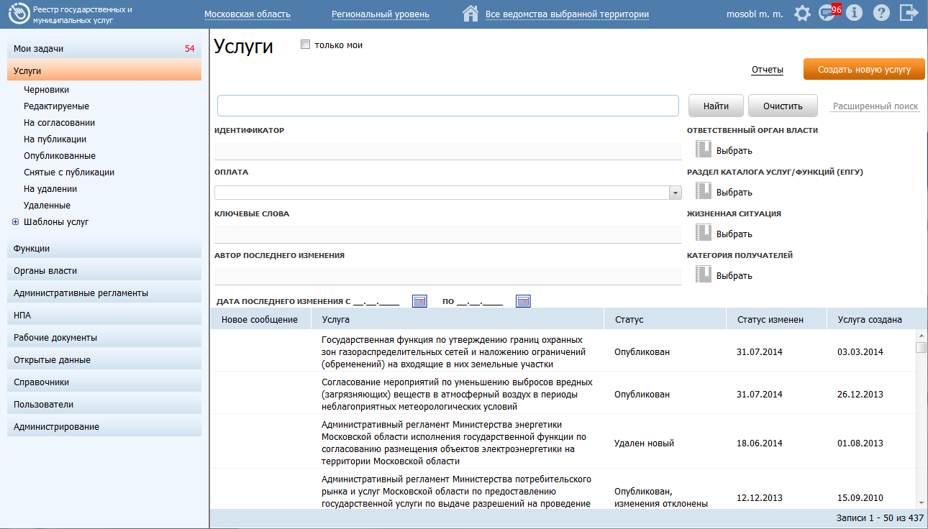
6
Расширенный поиск объектов реестра
Поиск услуг может быть выполнено по следующим полям:
Идентификатор
Оплата
Ключевые слова
Автор последнего изменения
Дата последнего изменения
Ответственный орган власти
Раздел каталога услуг/функций (ЕПГУ)
Жизненная ситуация
Категория получателей
Расширенный поиск также может быть выполнен для следующих объектов реестра:
Функции
Органы власти
Административные регламенты
НПА
Рабочие документы
Notes:
Поиск на всех закладках (Услуги, функции, ОГВ, НПА, Рабочие документы) имеет поиск, простой и расширенный.
Простой поиск происходит по частичному вводу текста полного или краткого названия объекта.
Расширенный поиск происходит по совокупности ключевых полей объекта и дате последних изменений.
Для поиска объекта выполните следующие действия:
Следует перейти в требуемый раздел, и в поле поиска ввести искомое словосочетание объекта, при этом будет отображен список объектов с учетом введенного словосочетания, и найденное словосочетание будет выделено цветом.
Для поиска объектов по дополнительным параметрам необходимо кликнуть по ссылке «Расширенный поиск», размещённой в верхней правой части реестра, при этом отобразятся поля поиска. Далее нужно выбрать параметры поиска и кликнуть по кнопке «Найти», после чего в таблице отобразятся результаты поиска. Состав полей поиска зависит от выбранного раздела реестра.
При сворачивании расширенного поиска (повторным кликом на ссылку «Расширенный поиск») ранее выбранные параметры поиска будут учитываться.
Для сброса параметров поиска используется кнопка «Очистить».
Рассмотрим подробнее возможности группировки и сортировки списков.

Slide 7
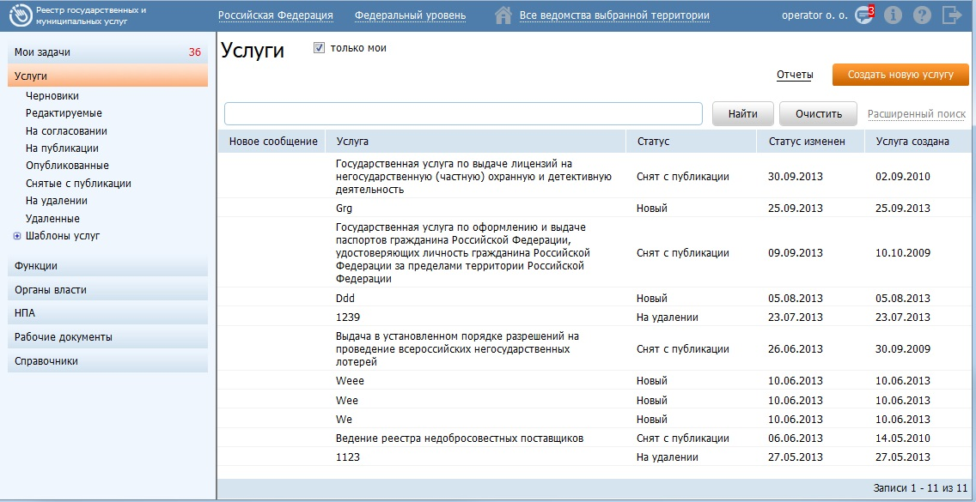
7
Группировка и сортировка списка
1. Для сортировки по полю
нажмите на название этого поля (сортировка в обратном порядке
осуществляется повторным нажатием)
1
2
3
2. Посмотреть услуги на закладках по статусам можно, кликнув на названии закладки
3. Для просмотра описания ГУ, кликните на её название
Notes:
По умолчанию, при открытии группы услуг они сортируются по их наименованию по алфавиту. Список услуг можно сортировать по каждой колонке таблицы в прямом и обратном порядке. Для сортировки по любому из отображаемых полей нажмите на заголовок необходимого столбца. При необходимости сортировки данных по тому же полю, но в обратном порядке, нажмите на заголовок столбца еще раз.
Раскрыть закладки по статусам услуг можно нажатием на название закладки, соответственно при повторным нажатие на название закладки, она свернется.
При нажатии по названию определенной услуги в списке, отображается полное описание выбранной услуги.
Рассмотрим закладку «Мои задачи».

Slide 8
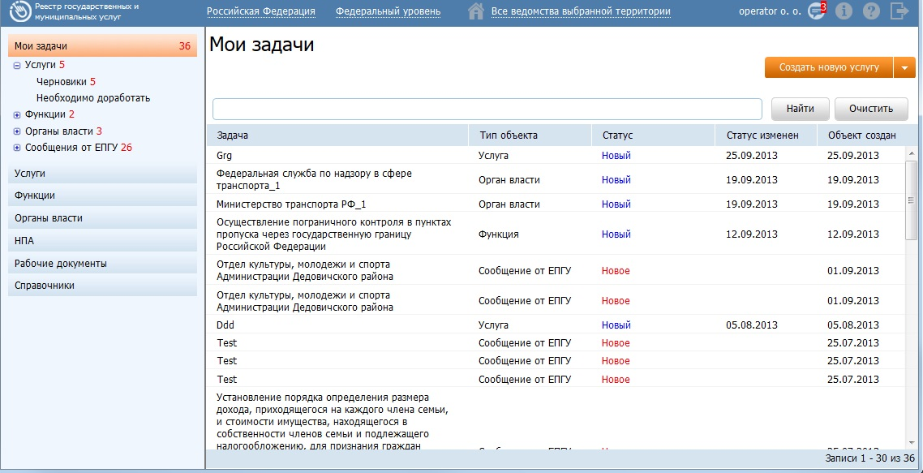
8
Закладка «Мои задачи»
Отдельно на закладке «Мои задачи» выделены объекты Реестра, созданные пользователем или требующие от него дальнейших действий.
1. Объекты Реестра можно увидеть в одном списке отдельно с фильтром по типу объекта (ГУ, ГФ, ОГВ, Сообщение от ЕПГУ) и статусу.
1
2
2. Для просмотра сведений по объекту кликните на поле «Задача».
Notes:
На данной закладке отображаются объекты реестра, такие как услуги, функции, органы власти, сообщения от ЕПГУ, сгруппированные по типам объектов, а также по предполагаемым действиям над объектами с учетом территориальной принадлежности и привилегий пользователя, то есть отображаются только те объекты, по которым от пользователя требуются дальнейшие действия по работе с объектом.
Справа от названия раздела отображается количество задач пользователя по всем объектам, которые требуют действий от пользователя. При раскрытии группировки задач справа от каждой группы также отображается количество задач в подразделе или группе. Если количество задач для какой-либо группировки не отображается, это означает, что задач по этой группировке нет.
По умолчанию, при открытии закладки «Мои задачи» объекты Реестра сортируются по дате изменения статуса в сторону убывания. Список можно сортировать по каждой колонке таблицы в прямом и обратном порядке. Для сортировки по любому из отображаемых полей нажмите на заголовок необходимого столбца. При необходимости сортировки данных по тому же полю, но в обратном порядке, нажмите на заголовок столбца еще раз.
Для просмотра полного описания услуги следует нажать два раза на ее название - откроется Редактор услуги.
Для того чтобы решить задачу пользователя необходимо найти требуемую задачу в разделе «Мои задачи» и кликнуть по строке с задачей, при этом откроется карточка объекта. Далее следует выполнить требуемые действия.
Кроме того, в разделе «Мои задачи» имеется возможность создать новый объект, не переходя в другие разделы реестра. Например, для создания услуги необходимо нажать кнопку «Создать новую услугу», размещенную в правой верхней части реестра, а для создания органа власти необходимо нажать на кнопку , размещенную справа от кнопки «Создать новую услугу», и выбрать пункт «Создать новый орган власти». Также доступны пункты для создания новой функции, административного регламента услуги или функции.

Slide 9
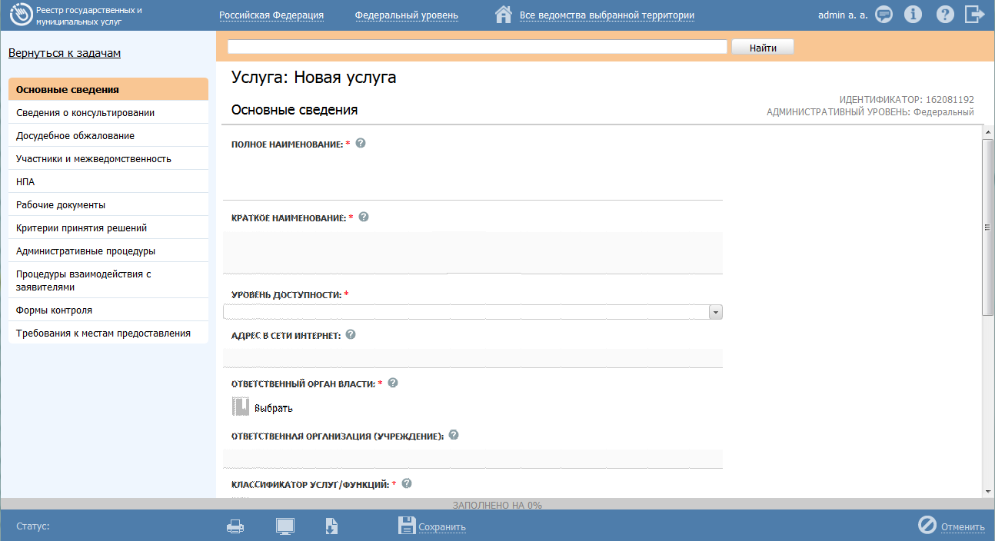
9
Создание новой услуги
Карточка услуги состоит из следующих закладок:
Основные сведения
Сведения о консультировании
Досудебное обжалование
НПА
Рабочие документы
Критерии принятия решений
Административные процедуры
Процедуры взаимодействия с заявителем
Формы контроля
Требования к местам предоставления
Notes:
Для внесения услуги «с нуля» в список услуг и добавления информации об услуге следует выполнить следующие действия:
В главном окне реестра в разделе «Мои задачи» нужно нажать кнопку «Создать новую услугу», либо перейти к разделу «Услуги» и нажать кнопку «Создать новую услугу», после чего произойдет переход к карточке услуги.
Далее ввести необходимую информацию о новой услуге в поля на закладки карточки услуги. После чего сохранить введенную информацию. Для этого нужно нажать кнопку «Сохранить», расположенную в нижней части карточки услуги.
Карточка услуги состоит из следующих закладок:
Основные сведения
Сведения о консультировании
Досудебное обжалование
НПА
Рабочие документы
Критерии принятия решений
Административные процедуры
Процедуры взаимодействия с заявителем
Формы контроля
Требования к местам предоставления
Поля с Идентификатором, Административным уровнем и Системным кодом услуги заполняются автоматически, и они недоступны для изменения и отображаются справа от названия закладки.
Теперь рассмотрим работу с историей согласования услуги.

Slide 10
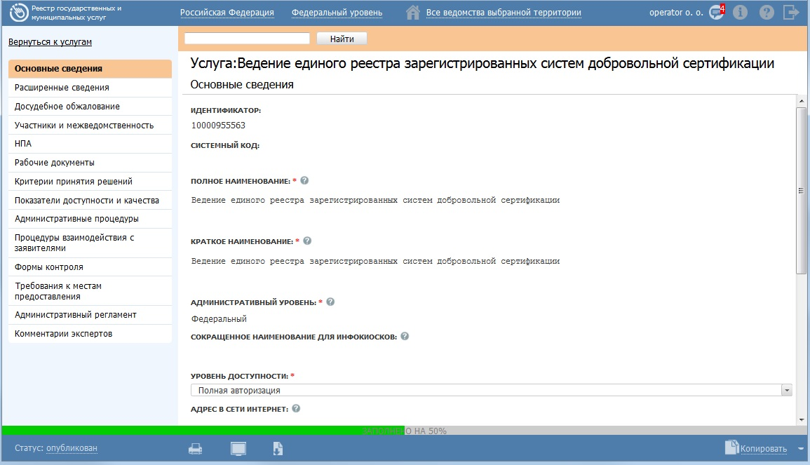
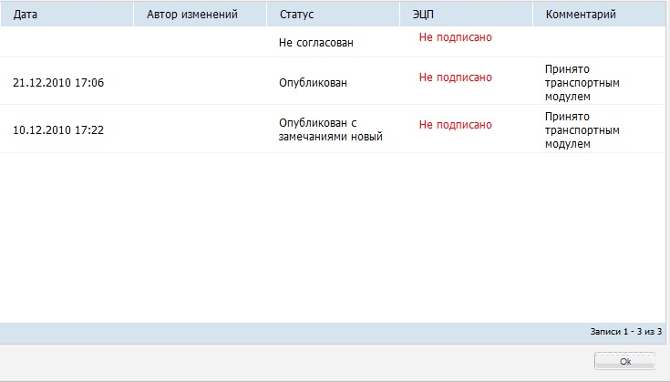
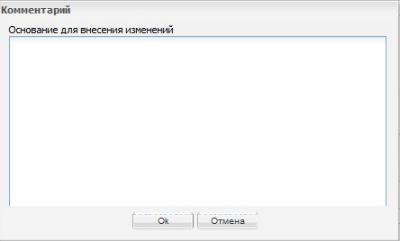
10
Просмотр истории согласования услуги
История согласования содержит информацию
о дате изменения статуса;
о пользователе;
Об ЭЦП;
комментарий к новому статусу.
Просмотр истории согласования ГУ
Notes:
Одна из функций реестра ГУ – поддержка отслеживание истории изменений статусов при согласовании, происходящих с объектами реестра. Благодаря этому механизму, мы можем узнать кем, когда и какие статусы были при согласовании услуги, а так же можем посмотреть комментарии, сделанные в момент смены статуса.
История согласования содержит информацию
о дате изменения статуса;
о пользователе;
Об ЭЦП;
комментарий к новому статусу.
Для просмотра истории следует нажать на статус на панели действий карточки услуги.
В результате на экран будет выведено окно с перечнем сохраненных изменений статусов при согласовании госуслуги.

Slide 11
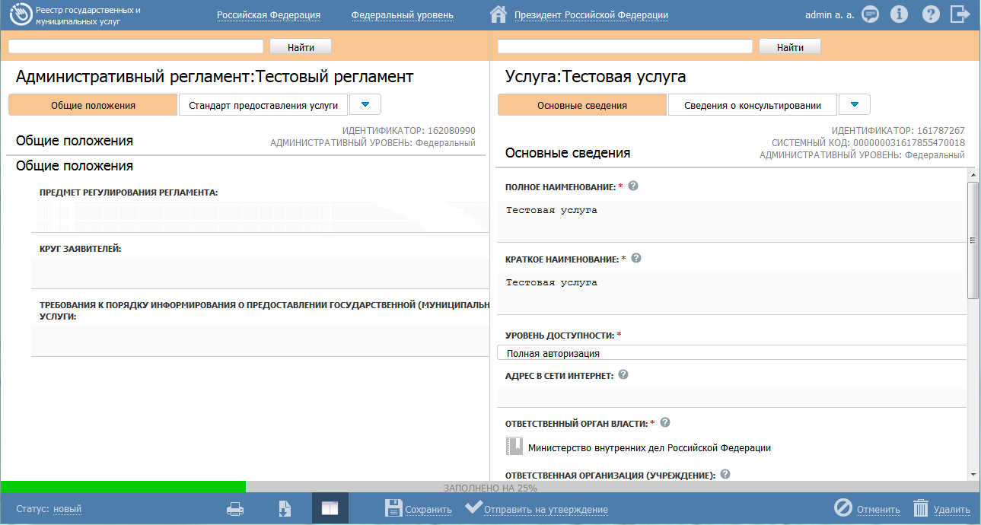
11
Режим сопоставления с АР
1. Закладки регламента
1
2
2. Закладки услуги (функции)
3. Поля выбранной закладки регламента
4
4. Поля выбранной закладки услуги (функции)
3
Notes:
В процессе работы с административным регламентом, с услугой или функцией существует возможность одновременного отображения описания регламента и соответствующей ему услуги (функции).
Внешний вид режима сопоставления представлен на слайде.
Режим одновременного просмотра административного регламента и услуги (функции) доступен только в случае если регламент привязан к услуге в реестре.
Для перехода в данный режим нужно нажать кнопку «Режим сопоставления с услугой (функцией)» в карточке услуги (функции), либо в карточке административного регламента.
В режиме сопоставления внешний вид окна разделен на две части:
В левой части отображается текст АР с разделением по вкладкам (они же закладки в обычном режиме карточки АР). Т.е одновременно на интерфейсе слева отображаются поля одной выбранной вкладки. Переход к другой вкладке осуществляется путем выбора в верхней части экрана, непосредственно над текстом АР.
В правой части отображаются поля описания услуги (функции) сгруппированные по вкладкам (вкладки соответствуют делению в обычном режиме просмотра описания услуги (функции), а именно «Основные сведения», «Расширенные сведения» и т.д.). Набор доступных в правой части экрана вкладок зависит от выбранного в левой части раздела АР. Таким образом, если в тексте выбранной вкладки АР есть информация, на основании которой заполняются поля определенной вкладки описания услуги, в этом случае эта вкладка будет доступна пользователю в правой части пользовательского интерфейса.
Для возврата в обычный режим следует повторно нажать на кнопку «Режим сопоставления с услугой (функцией)».

Slide 12
12
Жизненный цикл услуг (функций)
Жизненный цикл объекта (услуг, организаций) – последовательность процедур от создания и редактирования объекта, его согласования, и до его публикации на Портале или удаления.
Типы объектов в реестре с точки зрения жизненного цикла:
- Новые (ни разу не публиковались на портале).
Опубликованные (на портале есть информация об этих объектах).
Любые изменения объекта отображаются на портале только после публикации объекта.
Notes:
Жизненный цикл объекта (услуг, организаций) – последовательность процедур от создания и редактирования объекта, до его согласования и публикации на Портале или удаления.
В реестре есть 2 основных типа объектов (услуг и организаций) – новые, которые еще ни разу не публиковались на портале, и опубликованные – те, информация о которых уже имеется на портале. Процедуры согласования изменений (жизненный цикл) для этих типов объектов во многом схожи, однако имеются различия в удалении объектов. Новый объект может быть достаточно просто удален до публикации, а для опубликованного объекта требуется дополнительное согласование, поскольку он уже имеется на официальном информационном ресурсе - портале.
Новый объект создается Оператором реестра. В дальнейшем он должен пройти согласование на портале. При этом возможно несколько итераций согласования и изменения объекта.
Если возникает необходимость изменить описание уже опубликованного объекта, то эта процедура инициируется Редактором реестра.
Любые изменения объекта отображаются на портале только после публикации объекта.
Рассмотрим закладку «НПА»

Slide 13
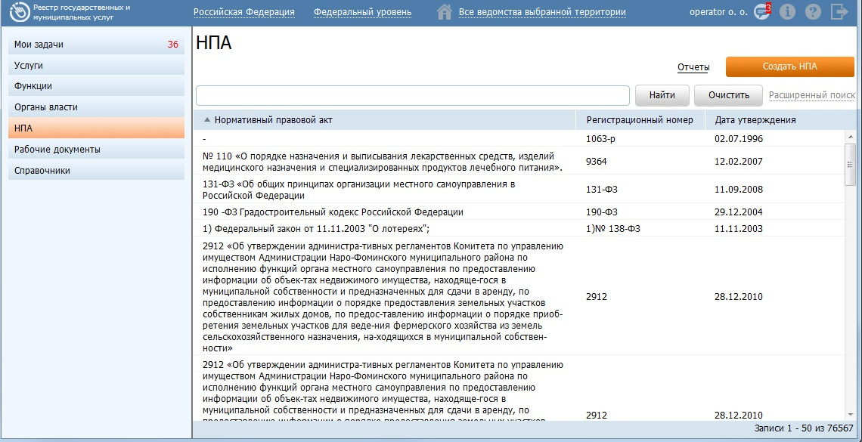
13
Закладка «НПА»
1. Для сортировки по
столбцу нажмите на
название этого столбца
(сортировка в
обратном порядке
осуществляется
повторным нажатием)
1
2
2. Для просмотра полного описания НПА, кликните на его название в поле Нормативный правовой акт
Notes:
На данной закладке содержится список всех НПА, когда-либо занесенных в реестр.
Все НПА вынесены в отдельный справочник, то есть в любой момент работы с реестром можно внести информацию о НПА в справочник, после чего, в процессе заполнения описания услуги уже не требуется добавлять новый НПА, а нужно всего лишь выбрать требуемый НПА из справочника. При этом возможность добавить в справочник новый НПА также сохраняется (в случае, если в справочнике нужный НПА отсутствует).
Внешний вид раздела «НПА» представлен на слайде.
Для внесения изменений в данные НПА в списке НПА нужно кликнуть по строке с нужным НПА, и в отобразившейся форме внести изменения, после чего нажать кнопку «Сохранить».
Для удаления НПА в строке с требуемым НПА нужно кликнуть по кнопке «Удалить» , и после подтверждения выбранный НПА будет удален из списка.
Следующая закладка «Рабочие документы».

Slide 14
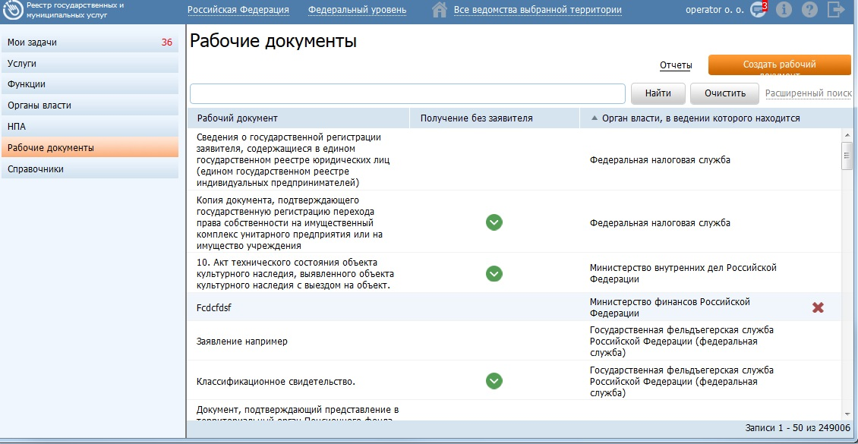
14
Закладка «Рабочие документы»
1. Для сортировки по
столбцу нажмите на
название этого столбца
(сортировка в
обратном порядке
осуществляется
повторным нажатием)
1
2
2. Для просмотра полного описания документа, кликните на его название в поле Рабочий документ
Notes:
Данная закладка очень похожа на предыдущую закладку «НПА».
Здесь располагаются все документы, которые используются в процессе оказания услуги. Рабочие документы, делятся на Входящие (или Документы от заявителя) и Исходящие (или Документы на выходе). На этой закладке добавляются все документы единым списком, независимо от того, входящий это документ или документ на выходе.
При добавлении рабочего документа на закладку услуги необходимо убедиться, что требуемый документ уже есть в справочнике путем его поиска по ключевым словам из названия. Если поиск не дал результатов, и документ не найден, его следует создать, воспользовавшись кнопкой «Создать». Для просмотра описания рабочего документа: нужно выбрать необходимый для просмотра документ и нажать на его название. Откроется окно для просмотра выбранного документа (Редактор)
Рассмотрим раздел «Органы власти»

Slide 15
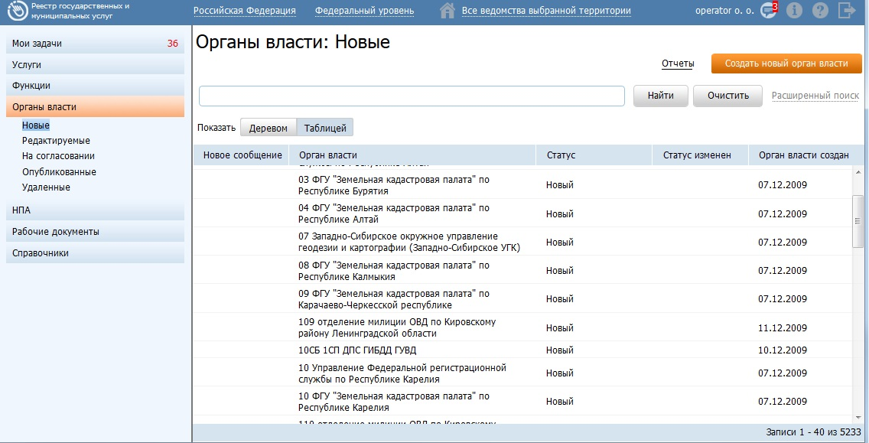
15
Раздел «Органы власти»
1. Группы госорганов
2. Представление госорганов в иерархическом или табличном виде
2
3
1
4
3. Сортировка
столбца по нажатию на
название этого столбца
(сортировка в
обратном порядке
осуществляется
повторным нажатием)
4. Для просмотра полного описания ГО, кликните на его название в поле Орган власти
Notes:
Данный раздел содержит список групп, по которым отсортированы органы власти, информация о которых внесена в реестр.
При выборе раздела «Органы власти» в правой части страницы список органов власти отображается в виде древовидной структуры. Для просмотра органов власти в виде таблицы надо кликнуть на переключатель «Показать таблицей», при этом список ОГВ отобразится в виде таблицы.
Просмотр органов власти в виде иерархической структуры возможен только при выборе раздела «Органы власти». При выборе какой-либо группы внутри раздела «Органы власти» или при осуществлении поиска просмотр списка органов власти возможен только в табличном виде.
Для просмотра подведомственных организаций выбранного Органа власти в древовидной структуре кликните по названию ОГВ, при этом раскроется список подведомственных организаций.
Для сортировки по любому из отображаемых полей в табличном списке следует нажать на заголовок необходимого столбца.
При необходимости сортировки данных по тому же полю, но в другом порядке, нужно нажать на заголовок столбца еще раз.
Для просмотра описания Госоргана: следует выбрать необходимый для просмотра орган власти и кликнуть на его название.

Slide 16
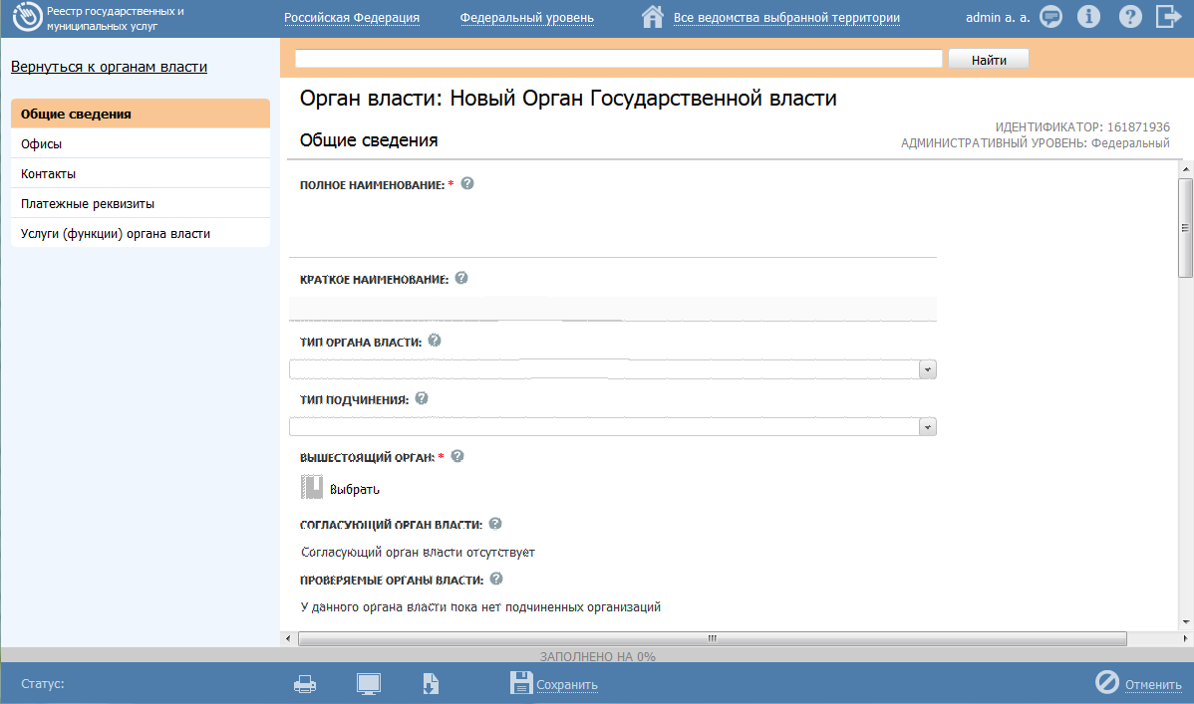
16
Создание нового ОГВ
Карточка Органа власти состоит из следующих закладок:
Основные сведения
Офисы
Контакты
Платежные реквизиты
Услуги (функции) органа власти
Notes:
Для внесения государственного органа в список органов власти и добавления информации об органе власти нужно выполнить следующие действия:
В главном окне реестра в разделе Мои задачи нажать кнопку Создать новый орган власти, либо перейти к разделу Органы власти и нажать кнопку Создать новый орган власти, после чего откроется карточка нового органа власти. Карточка органа власти содержит возможности, аналогичные возможностям карточки услуги. Далее следует ввести необходимую информацию о новом органе власти в полях на закладках, и сохранить введенную информацию с помощью кнопки Сохранить, расположенной в нижней части главного окна реестра.
Карточка органа власти имеет следующие закладки:
Общие сведения. В этом блоке располагается основная информация о ГО
Офисы. В этом блоке содержится информация об офисах органа власти, адреса, ссылки, телефоны.
Контакты. В этом блоке лежит информация с контактах должностных лиц с указанием, к какому офису оно относится.
Платежные реквизиты. В этом блоке содержатся платежные реквизиты госоргана.
Услуги (функции) органа власти. В этом блоке находится перечень услуг и функций, предоставляемых органом власти.
Далее рассмотрим часто задаваемые вопросы возникающие при работе с реестром.

Slide 17
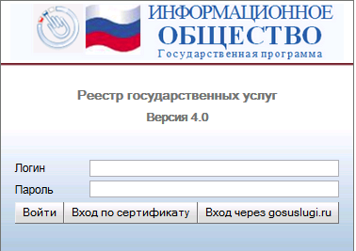
17
Часто задаваемые вопросы по работе реестра
1
При загрузке страницы с Федеральным реестром форма для входа в реестр не отображается.
Возможная причина в некорректно веденном URL адресе реестра в адресной строке, или же сервер реестра в данный момент недоступен по каким либо причинам. Следует обратиться к администратору реестра
2
После ввода логина и пароля идет переадресация обратно в окно авторизации?
Необходимо почистить временные файлы в веб-браузере. Для этого используйте сочетание клавиш ctrl+shift+del
Notes:
Вопрос: При загрузке страницы с Федеральным реестром форма для входа в реестр не отображается.
Ответ: Возможная причина в некорректно веденном URL адресе реестра в адресной строке, или же сервер реестра в данный момент недоступен по каким либо причинам. Следует обратиться к администратору реестра.
Вопрос: После ввода логина и пароля идет переадресация обратно на окно авторизации.
Ответ: Необходимо почистить временные файлы в веб-браузере. Для этого используйте сочетание клавиш ctrl+shift+del.

Slide 18
18
Часто задаваемые вопросы по работе реестра
После ввода логина и пароля и нажатия кнопки «Войти», вход в реестр не осуществляется, возникает ошибка «Некорректный логин или пароль».
3
Следует проверить раскладку клавиатуры, корректность вводимых данных пользователя, если вход в Подсистему по-прежнему не удается, то нужно обратиться к Администратору реестра.
4
Реестр завис, перестали срабатывать
кнопки, не загружаются справочники/закладки.
Попробуйте обновить страницу с реестром в браузере. Также возможно что сервер реестра в данный момент недоступен, в этом случае следует обратиться к Администратору.
Notes:
Вопрос: После ввода логина и пароля и нажатия кнопки «Войти», вход в реестр не осуществляется, возникает ошибка «Некорректный логин или пароль».
Ответ: Следует проверить раскладку клавиатуры, корректность вводимых данных пользователя, если вход в Подсистему по-прежнему не удается, то нужно обратиться к Администратору реестра.
Вопрос: Реестр завис, перестали срабатывать кнопки, не загружаются справочники/закладки.
Ответ: Попробуйте обновить страницу с реестром в браузере. Также такая проблема возникает, когда сервер реестра недоступен, в этом случае следует обратиться к Администратору.

Slide 19
19
Часто задаваемые вопросы по работе реестра
5
Нет возможности начать редактировать опубликованную услугу?
Опубликованную услугу нельзя редактировать, для этого ее нужно сначала «вернуть на доработку». Данное действие может совершить только пользователь с правами редактора.
6
Как опубликованную услугу/функцию вернуть на доработку?
Для этого надо войти в карточку услуги/функции и на нижней панели нажать кнопку «Вернуть на доработку»
Notes:
Вопрос: Нет возможности начать редактировать опубликованную услугу.
Ответ: Опубликованную услугу нельзя редактировать, для этого ее нужно сначала «вернуть на доработку». Данное действие может совершить только пользователь с правами редактора.
Вопрос: Как опубликованную услугу/функцию вернуть на доработку?
Ответ: Для этого надо войти в карточку услуги/функции и на нижней панели нажать кнопку «Вернуть на доработку».

Slide 20
20
Часто задаваемые вопросы по работе реестра
7
Нельзя зайти в Реестр по своему логину и паролю (нет логина и пароля для работы в Реестре, но обязанности по ведению электронных услуг есть).
Для регистрации и получения Логина/Пароля нужно обратиться к администратору.
8
Зачем заполнять поля категорий, классификаторов, типов в карточке услуги, если они не указаны в административном регламенте?
Реестр является первичным звеном перевода сведений об услугах/функциях в электронный вид для использования в различных программах, порталах, на информационных терминалах, которые используют данные в соответствии с их классификацией, типизацией, категоризацией. Данные поля позволяют трансформировать информацию в удобном для использования виде, что повышает ее востребованность у общества
Notes:
Вопрос: Нельзя зайти в Реестр по своему логину и паролю (нет логина и пароля для работы в Реестре, но обязанности по ведению электронных услуг есть).
Ответ: Для регистрации и получения Логина/Пароля нужно обратиться к администратору.
Вопрос: Зачем заполнять поля категорий, классификаторов, типов в карточке услуги, если они не указаны в административном регламенте?
Ответ: Реестр является первичным звеном перевода сведений об услугах/функциях в электронный вид для использования в различных программах, порталах, на информационных терминалах, которые используют данные в соответствии с их классификацией, типизацией, категоризацией. Данные поля позволяют трансформировать информацию в удобном для использования виде, что повышает ее востребованность у общества

Slide 21
21
Часто задаваемые вопросы по работе реестра
9
Почему услуга не уходит на согласование/публикацию?
Для того, чтобы услугу отправить на согласование или публикацию, должны быть заполнены все обязательные поля. Информация о незаполненных полях собирается во время сохранения услуги. Форма с полученной информацией находится на нижней панели Реестра и обозначена иконкой. Пользователь имеет возможность ознакомиться с данной информацией в любой момент, кликнув по иконке. При каждом сохранении информация в данной форме обновляется.
Notes:
Вопрос: Почему услуга не уходит на согласование/публикацию?
Ответ: Для того, чтобы услугу отправить на согласование или публикацию, должны быть заполнены все обязательные поля. Информация о незаполненных полях собирается во время сохранения услуги. Форма с полученной информацией располагается на нижней панели Реестра и обозначена желтой иконкой с восклицательным знаком. Пользователь имеет возможность ознакомиться с данной информацией в любой момент, кликнув по данной иконке. При каждом сохранении информация в данной форме обновляется.

